Slide 1
BÁO CÁO MÔN HỌC PROJECT I
Giảng viên hướng dẫn: Thân Quang Khoát
Đề tài: Tìm hiểu ngôn ngữ C#, Winform và lập trình game cờ Caro kết nối mạng LAN
Sinh viên: Nguyễn Kiên Trung
Mã số sinh viên: 20173421

Slide 2
1. Ngôn ngữ lập trình C#
Tổng quan:
C# (hay C sharp) là một ngôn ngữ lập trình đơn giản, được phát triển bởi đội ngũ kỹ sư của Microsoft vào năm 2000.
C# là ngôn ngữ lập trình hiện đại, hướng đối tượng và nó được xây dựng trên nền tảng của hai ngôn ngữ mạnh nhất là C++ và Java.
C# với sự hỗ trợ mạnh mẽ của .NET Framework giúp cho việc tạo một ứng dụng Windows Forms trở nên rất dễ dàng.

Slide 3
Đặc trưng của C#
C# là ngôn ngữ đơn giản
C# là ngôn ngữ hiện đại
C# là một ngôn ngữ lập trình thuần hướng đối tượng
C# là một ngôn ngữ ít từ khóa

Slide 4
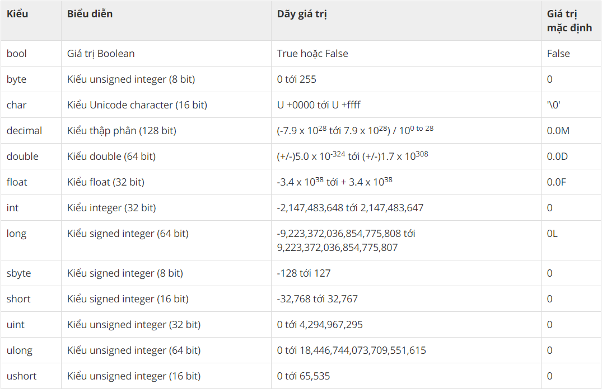
Cơ bản về ngôn ngữ lập trình C#
Những kiểu dữ liệu cơ bản:

Slide 5
Cơ bản về ngôn ngữ lập trình C# (tiếp)
Kiểu tham chiếu trong C#:
Kiểu object: Kiểu object là lớp cơ sở cơ bản cho tất cả kiểu dữ liệu trong C#. Các kiểu object có thể được gán giá trị của bất kỳ kiểu, kiểu giá trị, kiểu tham chiếu, kiểu tự định nghĩa khác.
Kiểu dynamic :Bạn có thể lưu giữ bất kỳ kiểu giá trị nào trong biến kiểu dữ liệu dynamic. Việc kiểm tra các kiểu biến này diễn ra tại run time.
Kiểu string : Kiểu string trong C# cho phép bạn gán bất kỳ giá trị chuỗi nào cho một biến.

Slide 6
Cơ bản về ngôn ngữ lập trình C# (tiếp)
Các câu lệnh điều kiện:
If
If...else
Switch
If...else lồng nhau. Switch lồng nhau
Toán tử điều kiện ? :
Vòng lặp:
While
For
Do...while
Điều khiển vòng lặp: break, continue

Slide 7
Cơ bản về ngôn ngữ lập trình C# (tiếp)
Tính đóng gói trong C#:
Tính đóng gói, trong phương pháp lập trình hướng đối tượng, ngăn cản việc truy cập tới chi tiết của trình triển khai. Các phạm vi truy nhập:
Public
Private
Protected
Internal
Protected Internal

Slide 8
Cơ bản về ngôn ngữ lập trình C# (tiếp)
Phương thức (Hàm)
Một phương thức là một nhóm lệnh cùng nhau thực hiện một tác vụ. Mỗi chương trình C# có ít nhất một lớp với một phương thức là Main.
Định nghĩa phương thức trong C#:
<Access Specifier> <Kiểu_trả_về> <tên_phương_thức> (danh_sách_tham_số)
{
phần thân phương thức
}
Gọi phương thức trong C#:
Bạn có thể gọi một phương thức bởi sử dụng tên của phương thức đó kèm theo danh sách tham số để phương thức đó được thực hiện.

Slide 9
Cơ bản về ngôn ngữ lập trình C# (tiếp)
Enum
Một Enumeration (liệt kê) là một tập hợp các hằng số nguyên được đặt tên. Một kiểu enum được khai báo bởi sử dụng từ khóa enum trong C#.
Các kiểu liệt kê trong C# là kiểu dữ liệu giá trị. Nói cách khác, kiểu liệt kê chứa các giá trị của nó và không thể kế thừa hoặc không thể truyền tính kế thừa.
Khai báo biến enum trong C#:
enum <tên_enum>
{
danh_sách_enum
};

Slide 10
Cơ bản về ngôn ngữ lập trình C# (tiếp)
Lớp (Class)
Khi bạn định nghĩa một lớp (class) trong C#, như bạn định nghĩa cho một kiểu dữ liệu. Điều này không thực sự định nghĩa bất kỳ dữ liệu nào, nhưng nó định nghĩa ý nghĩa của tên lớp đó.
Định nghĩa một Class trong C#:
<access specifier> class tên_lớp
{
// các biến thành viên
<access specifier> <kiểu_dữ_liệu> biến;
// các phương thức thành viên
<access specifier> <kiểu_trả_về> tên_phương_thức(danh_sách_tham_số)
{ // phần thân phương thức}
}

Slide 11
Cơ bản về ngôn ngữ lập trình C# (tiếp)
Kế thừa
Một trong những khái niệm quan trọng nhất trong lập trình hướng đối tượng là Tính kế thừa (Inheritance). Tính kế thừa cho phép chúng ta định nghĩa một lớp trong điều kiện một lớp khác, mà làm cho nó dễ dàng hơn để tạo và duy trì một ứng dụng. Lớp đang tồn tại là Base Class - lớp cơ sở, lớp mới được xem như là Derived Class – lớp thừa kế.
class <derived_class> : <base_class>
{ ... }

Slide 12
Cơ bản về ngôn ngữ lập trình C# (tiếp)
Đa kế thừa trong C#
C# không hỗ trợ đa kế thừa. Tuy nhiên, bạn có thể sử dụng Interface để triển khai đa kế thừa. Một Interface được định nghĩa như là một giao ước có tính chất cú pháp mà tất cả lớp kế thừa Interface đó nên theo. Ví dụ:
public interface ITransactions
{
// các thành viên của interface
//các phương thức
void hienThiThongTinGiaoDich();
double laySoLuong();
}

Slide 13
Cơ bản về ngôn ngữ lập trình C# (tiếp)
Sự kiện (Event)
Sự kiện (Event) là các hành động của người dùng, ví dụ như nhấn phím, click, di chuyển chuột, … Các ứng dụng cần phản hồi các sự kiện này khi chúng xuất hiện.
Sử dụng Delegate với Event trong C#
Các Event được khai báo và được tạo trong một lớp và được liên kết với Event Handler bởi sử dụng các Delegate bên trong cùng lớp đó hoặc một số lớp khác. Lớp mà chứa Event được sử dụng để công bố event đó. Điều này được gọi là lớp Publisher. Một số lớp khác mà chấp nhận Event này được gọi là lớp Subscriber. Các Event trong C# sử dụng mô hình Publisher-Subscriber.

Slide 14
Cơ bản về ngôn ngữ lập trình C# (tiếp)
Sự kiện (Event)
Khai báo Event trong C#
Để khai báo một Event bên trong một lớp, đầu tiên một kiểu delegate cho Event đó phải được khai báo. Ví dụ:
public delegate void Test(string status);
Tiếp theo, chính Event đó được khai báo, bởi sử dụng từ khóa event trong C#:
public event Test EventTest;
Code trên định nghĩa một delegate với tên là Test và một Event với tên là EventTest, mà triệu hồi delegate đó khi nó được tạo ra.

Slide 15
Cơ bản về ngôn ngữ lập trình C# (tiếp)
Sự kiện (Event)
Event trong thư viện .NET
Các Event ví dụ như KeyDown, GotFocus, Load của Form, Application.ApplicationExit, Application.Idle ... đều xây dựng từ một delegate là EventHandler
public delegate void EventHandler(object sender, EventArgs e);
public delegate void EventHandler(object sender, TEventArgs e)
where TEventArgs : EventArgs;
Như vậy bạn có thể sử dụng luôn delegate EventHandler để xây dựng các Event của riêng mình sử dụng cho các Publisher, chỉ cần xây dựng các lớp từ EventArgs với mục đích thêm vào các tham số riêng khi gửi sử kiện.

Slide 16
2. Winform
Tổng quan
Winform (tên đầy đủ là Windows-form) là một công cụ dùng để tạo ứng dụng chạy trên nền tảng hệ điều hành Windows. Chúng ta có thể tạo ra giao diện của một ứng dụng bằng code hoặc sử dụng kéo thả thông qua phần mềm lập trình Visual Studio.

Slide 17
Cơ bản về Winform
Form
Form là cửa sổ được hiện lên ngay khi mở ứng dụng, chứa tất cả các phần tử con như button, textbox,... Để lựa chọn những phần tử con dùng để tạo nên các chức năng của phần mềm và thêm vào form, hãy nhấn vào Toolbox. Để thay đổi các đặc điểm, tạo event,... cho mỗi phần tử, lựa chọn Properties.
Trong Properties có rất nhiều cài đặt về form: cài đặt vị trí khi mới khởi động ứng dụng; chọn đường viền; tên; các nút min, max
Sự kiện của form: Load, Closed, Click, Shown,...
Để tạo sự kiện, bạn có thể double click vào phần tử hoặc chọn event trong Properties

Slide 18
Cơ bản về Winform (tiếp)
Button
Button control là một đối tượng nút nhấn. Button control cho phép người dùng click chuột vào nó và nó sẽ thực thi một hay nhiều đoạn mã nào đó mà do người lập trình chỉ định thông qua các events mà nó nhận được. Khi một button được click thì nó sẽ sinh ra một số các sự kiện (events)
Một số thuộc tính của Button: tên; kiểu chữ; màu; ảnh nền;... Thuộc tính Anchor là một thuộc tính tiện dụng. Nó cho phép ta định vị trí của một control trên form khi ta resize một form.

Slide 19
Cơ bản về Winform (tiếp)
Label
Label (nhãn) là thành phần đơn giản nhất và cũng là một trong những thành phần quan trọng nhất trong lập trình visual. Đối tượng nhãn chỉ để dùng trình bày một chuổi văn bản thông thường nhằm mục đính mô tả thêm thông tin cho các đối tượng khác. Ta cũng có thể dùng nhãn để làm công cụ đưa kết quả ra màn hình dưới dạng một chuỗi.

Slide 20
Cơ bản về Winform (tiếp)
Textbox
Textbox (ô nhập) là đối tượng để nhập văn bản vào. Đây cũng là một trong những control thông dụng nhất trong lập trình visual.
Một số thuộc tính: MaxLength; Multiline; ReadOnly;...
Checkbox
Checkbox (ô đánh dấu) tương tự như nút nhấn, chỉ khác là chúng dùng để biểu hiện trạng thái chuyển đổi giữa có/không (yes/no) hoặc tắt mở (on/off).
Một số thuộc tính: FlatStyle; Checked; CheckState;...

Slide 21
Cơ bản về Winform (tiếp)
PictureBox
PictureBox là một khung để hiển thị hình ảnh (bitmap, GIF, icon, JPEG) bên trong khung đó. Khi lập trình phần mềm cần phải sử dụng tới hình ảnh thì chúng ta không thể bỏ qua Control này.
Thuộc tính SizeMode thường được dùng nhất, để thay đổi cách hiển thị hình ảnh:
AutoSize: Tự động điều chỉnh kích cỡ ảnh.
CenterImage: Căn giữa ảnh.
Normal: Đặt góc trái phía trên của ảnh vào vị trí góc trái phía trên của PictureBox.
StretchImage: Giãn nở kích thước theo PictureBox.

Slide 22
Cơ bản về Winform (tiếp)
MessageBox
MessageBox là một lớp (class) nằm trong System.Windows.Forms có một phương thức Show để hiển thị thông báo. MessageBox không cài đặt trong form mà sẽ hiện lại trong 1 cửa sổ riêng.
MessageBox có nhiều kiểu thông báo khác nhau, bạn có thể tùy chọn thay đổi các nút nhất (MessageBoxButtons.<loại nút>), biểu tượng (MessageBoxIcon.<loại icon>)

Slide 23
Cơ bản về Winform (tiếp)
MessageBox
Trong MessageBox cũng cần xử lí các sự kiện, sự kiện chính là khi click vào một button nào đó trên MessageBox. Ví dụ sau xử lí sự kiện thoát chương trình:
DialogResult dlr = MessageBox.Show("Bạn muốn thoát chương trình?", "Thông báo", MessageBoxButtons.YesNo, MessageBoxIcon.Question);
if (dlr == DialogResult.No) e.Cancel = true;

Slide 24
3. Tạo kết nối LAN
Socket
Kết nối mạng LAN sử dụng giao thức TCP/IP thông qua Socket. Socket là một điểm cuối (end-point) của liên kết truyền thông hai chiều (two-way communication) giữa hai chương trình chạy trên mạng.
Các lớp Socket được sử dụng để biểu diễn kết nối giữa client và server, được ràng buộc với một cổng port (thể hiện là một con số cụ thể) để các tầng TCP (TCP Layer) có thể định danh ứng dụng mà dữ liệu sẽ được gửi tới.

Slide 25
Server và Client
Khi mới bắt đầu, tạo một Socket. Nếu chưa có kết nối sẵn, nó trở thành Server để tạo kết nối. Nếu đã có tín hiệu kết nối, nó đồng ý kết nối và trở thành Client.
Server khởi tạo một kết nối tới một địa chỉ IP và một cổng xác định. Sau đó Server sẽ ngồi lắng nghe tín hiệu từ Client thông qua phương thức Bind và Listen.
Client kết nối với Server cũng qua một địa chỉ IP và cổng xác định. Nếu đồng ý kết nối, nó sẽ gửi tín hiệu để Server nhận biết. Lúc này Server sẽ Accept, 2 bên đã thông nhau, có thể truyền nhận dữ liệu.

Slide 26
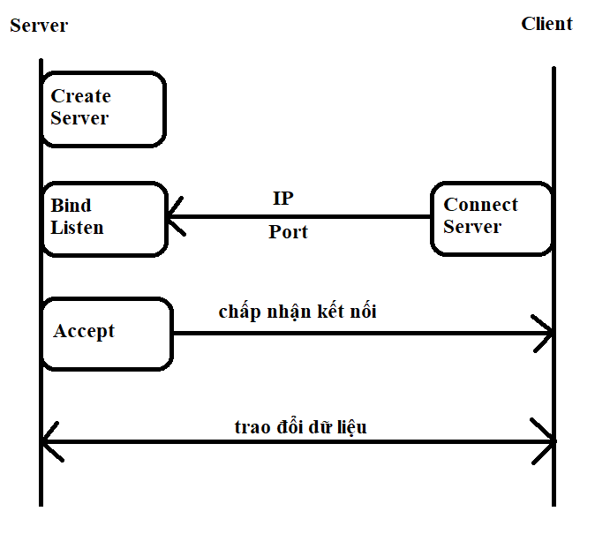

Slide 27
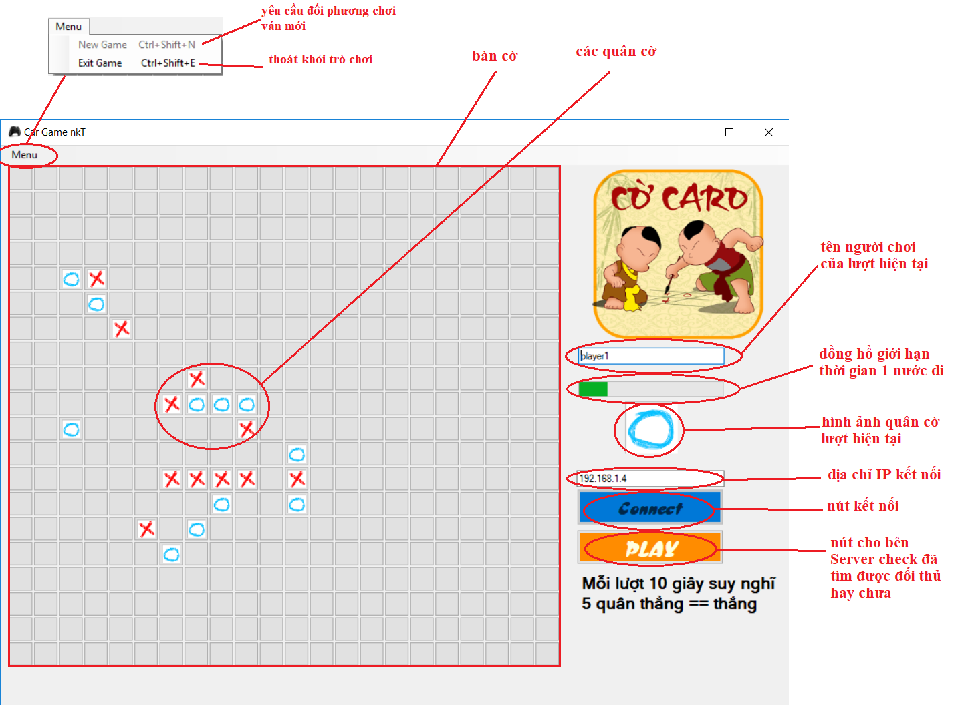
4. Game cờ Caro kết nối mạng LAN
Giao diện

Slide 28
Cách kết nối giữa Server và Client
Khi khởi động, nhấn Connect.
Nếu là Server sẽ hiện ra MessageBox hướng dẫn.
Nếu là Client thì sẽ hiện ra MessageBox thông báo đã kết nối được.

Slide 29
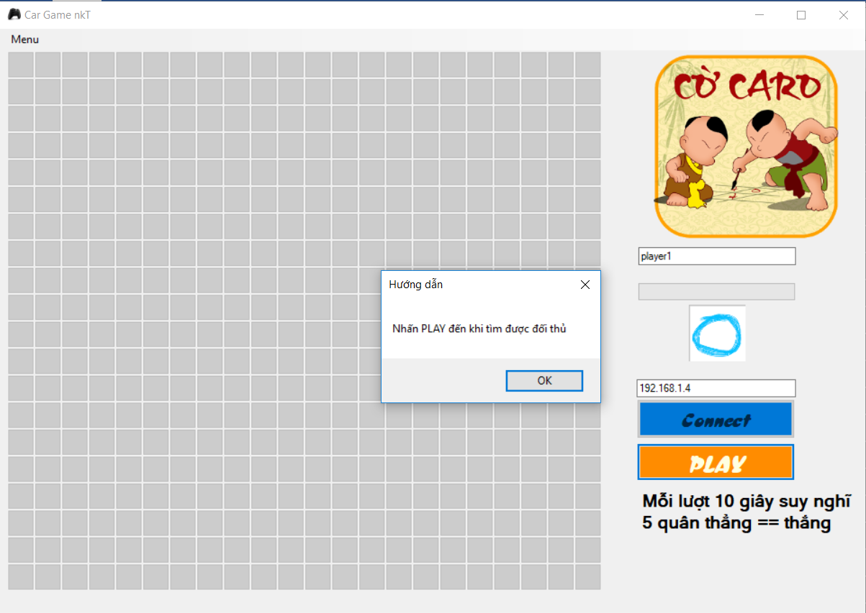
Server

Slide 30
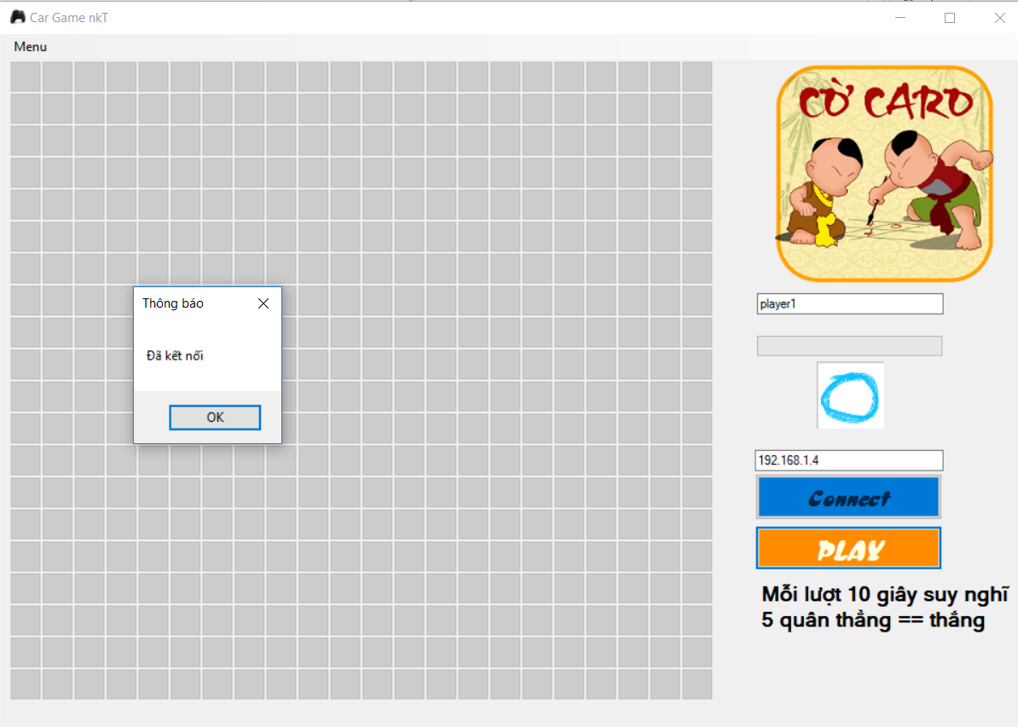
Client

Slide 31
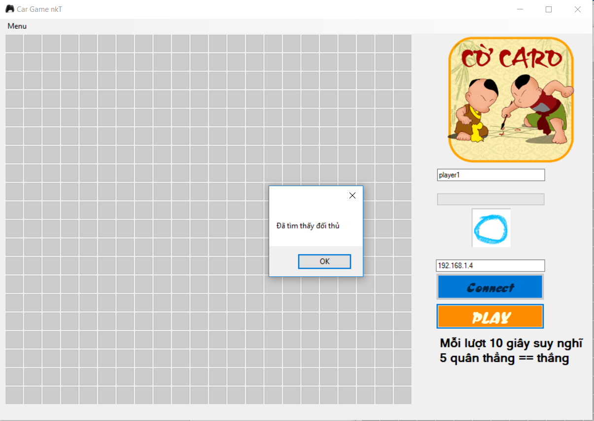
Bên Server nhấn PLAY liên tục đến khi có thông báo sau hiện ra. Nhấn OK chương trình sẽ mở bàn cờ cho bên Server đi trước.
Hiện thông báo

Slide 32
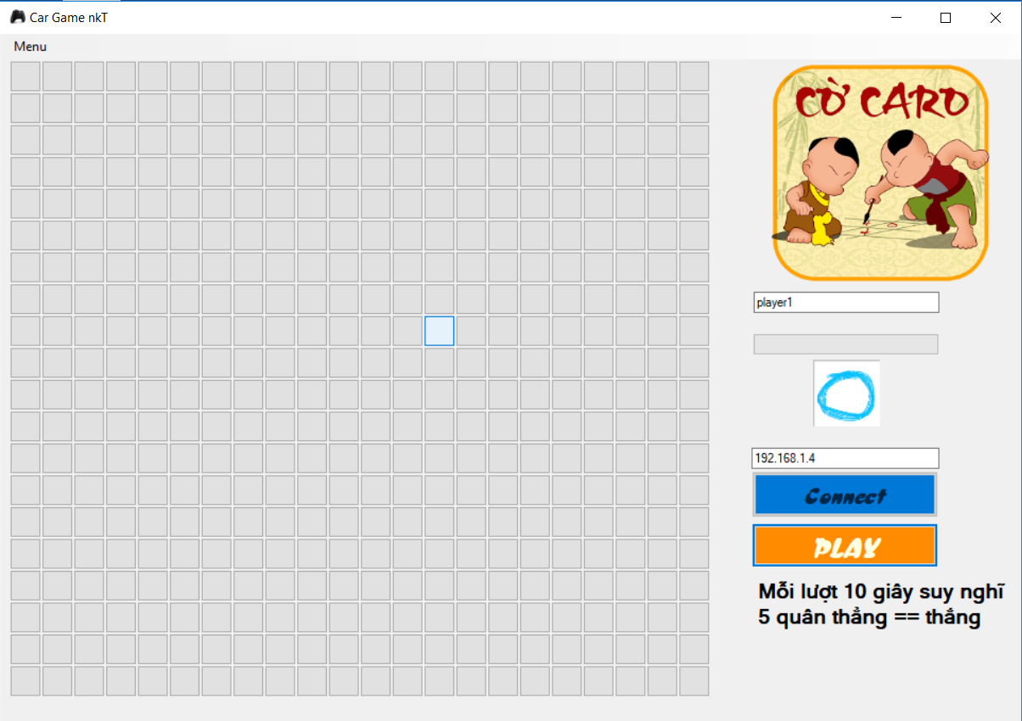
Nhấn OK, bàn cờ đã mở

Slide 33
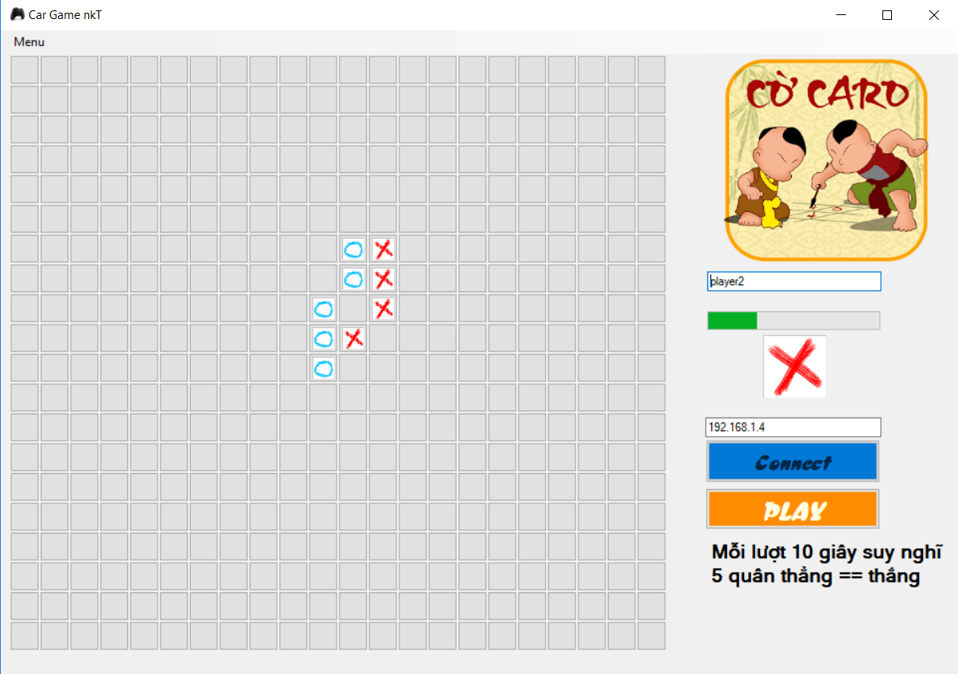
Lúc này 2 bên đã kết nối với nhau, có thể đánh quân cờ qua lại. Khi nào đến lượt đánh thì chương trình sẽ mở bàn cờ và hiển thị quân cờ tương ứng với bên đó.

Slide 34
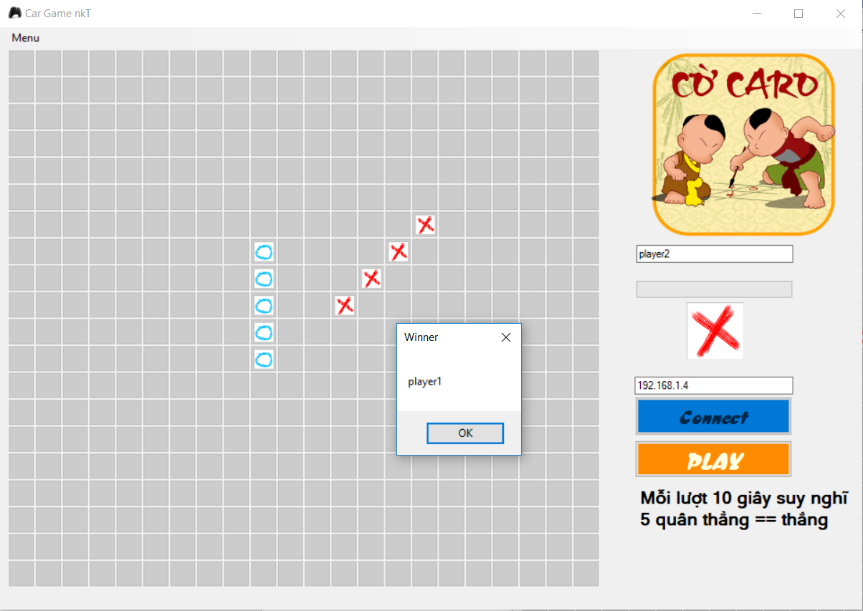
Khi có người chơi thắng, chương trình sẽ hiển thị thông báo bên thắng và khóa bàn cờ lại.

Slide 35
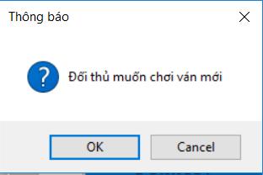
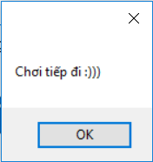
Nếu muốn chơi ván mới, nhấn Menu -> New Game hoặc sử dụng phím tắt Ctrl+Shift+N. Đối phương sẽ nhận được yêu cầu của bạn. Nhấn OK thì cả 2 cùng reset bàn cờ, chơi ván mới. Nhấn Cancel thì tiếp tục chơi, bên yêu cầu nhận được thông báo.
Yêu cầu gửi cho đối phương:
Thông báo khi không đồng ý:

Slide 36
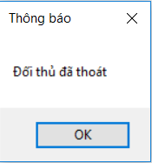
Khi đối thủ thoát, sẽ có thông báo gửi về. Lúc này kết nối đã bị ngắt, chương trình như lúc mới khởi động.

Slide 37

THANK YOU FOR LISTENING

